Slide 1
작심두달 웹크롤링
BeautifulSoup 활용

Slide 2
네이버 지식인 실습과제 확인
환율 정보 크롤링 프로그램 제작
주식 현재가 크롤링 프로그램 제작
엑셀 라이브러리 – openpyxl 사용법
크롤링 프로그램에 openpyxl 적용하기

Slide 3
1. 네이버 지식인 실습과제 확인

Slide 4
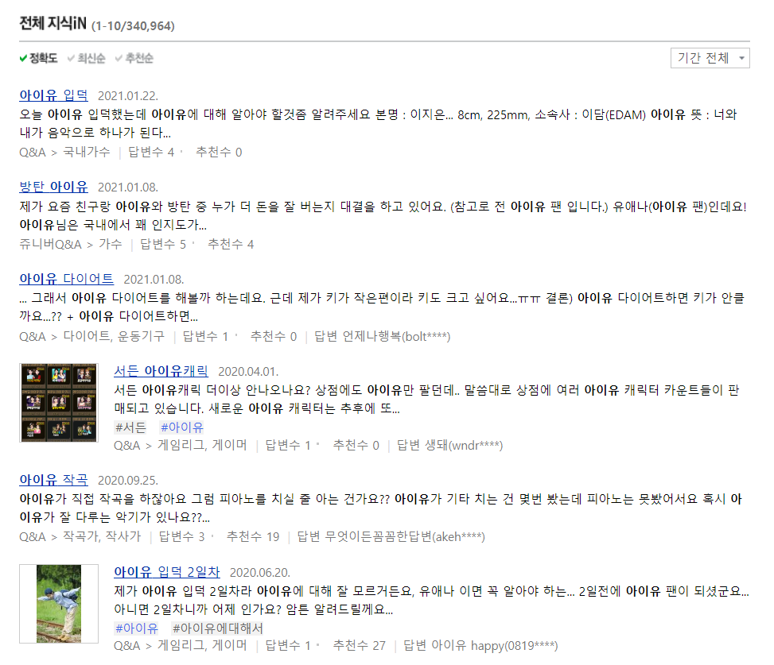

Slide 5
1단계 - 단일 글 파싱
2단계 - 페이지 내 다중 글 파싱
3단계 - URL 조작

Slide 6
2. 환율 정보 크롤링 프로그램 제작

Slide 7
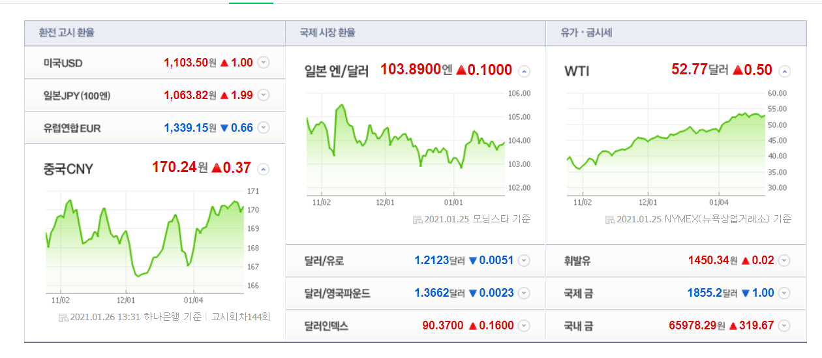

https://finance.naver.com/marketindex/

Slide 8
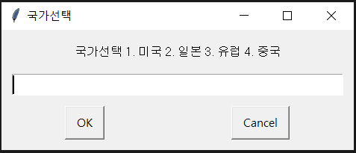
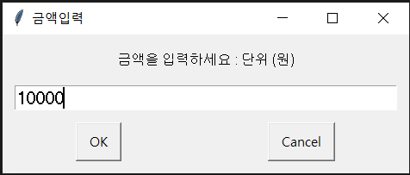

Slide 9
3. 주식 현재가 크롤링 프로그램 제작

Slide 10
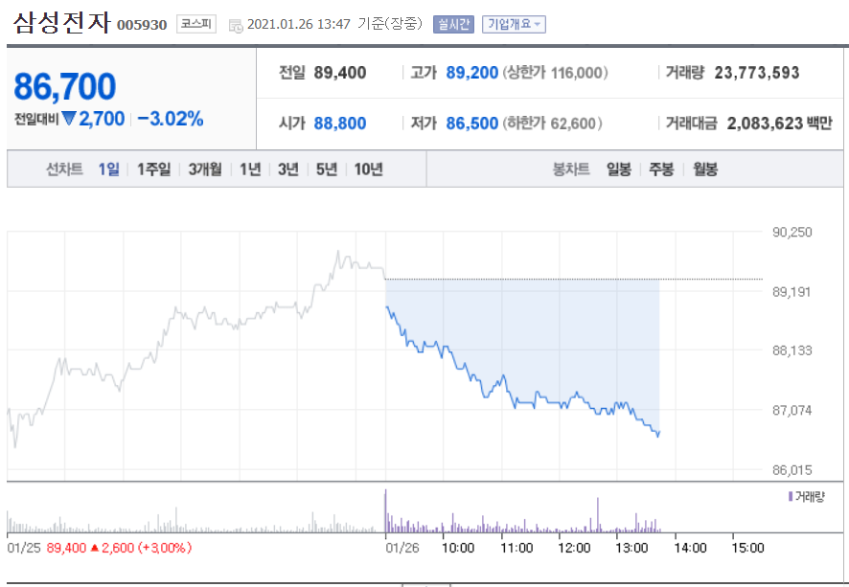

https://finance.naver.com/item/sise.nhn?code=005930

Slide 11
4. 엑셀 라이브러리–openpyxl 사용법

Slide 12



Slide 13
5. 크롤링 프로그램에 openpyxl 적용

Slide 14
